Slide 1
Хозяйственная жизнь ВКЛ
Сопровождение
к уроку

Slide 2
Задания для работы в парах §8 п. 1.
1. Перечислите основные и вспомогательные занятия сельских жителей
2. Нарисуйте и объясните схему трехполья

Slide 3
Занятия
Основные занятия | Вспомогательные занятия
Земледелие ( рожь, ячмень, пшеница, овес, лен, гречиха) Скотоводство ( коровы. Волы. Овцы, козы, лошади, свиньи) | Охота Рыболовство Домашние промыслы

Slide 4
Трехполье- деление поля на три участка для повышения урожайности
Озимые ( засевали осенью) | Яровые ( засевали весной) | Пар (оставалось незасеянным)

Slide 5
Нарисовать орудия труда
Соха
Серп
Деревянный цеп
Каменные жернова
Деревянная ступа
Гребень для чесания льна
Льномялка

Slide 6
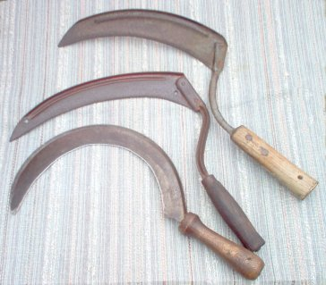
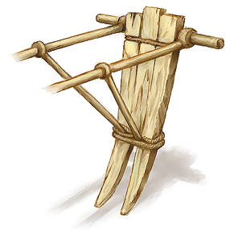
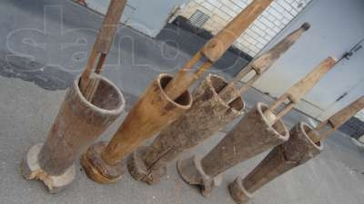
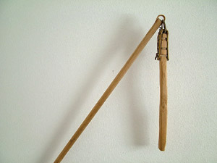
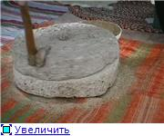
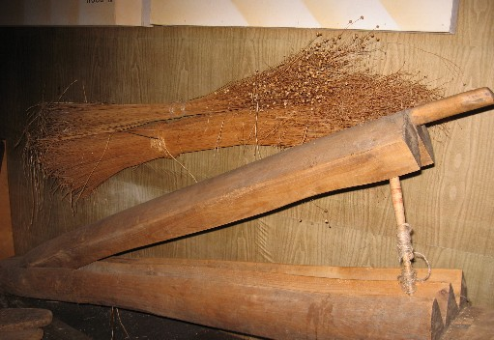
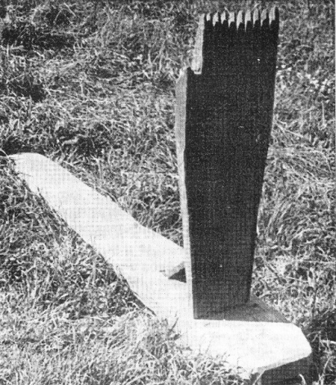
Орудия труда

Slide 7
Нарисовать схему крестьянского двора
Село- сельское поселение- деревня
Крестьянский двор – ДЫМ
Хозяйственные постройки:
клеть – амбар
сарай
гумно

Slide 8
Крестьянский двор
Дым
изба
клеть
сарай
гумно

Slide 9
Города
Большие города
Замки
Полоцк
Витебск
Слуцк
Минск
Гродно
Брест
Молодечно
Орша
Бобруйск
Быхов
Лида

Slide 10
Что способствовало росту городов?
За счет крестьян
Развития торговли
Замки превращались в города

Slide 11
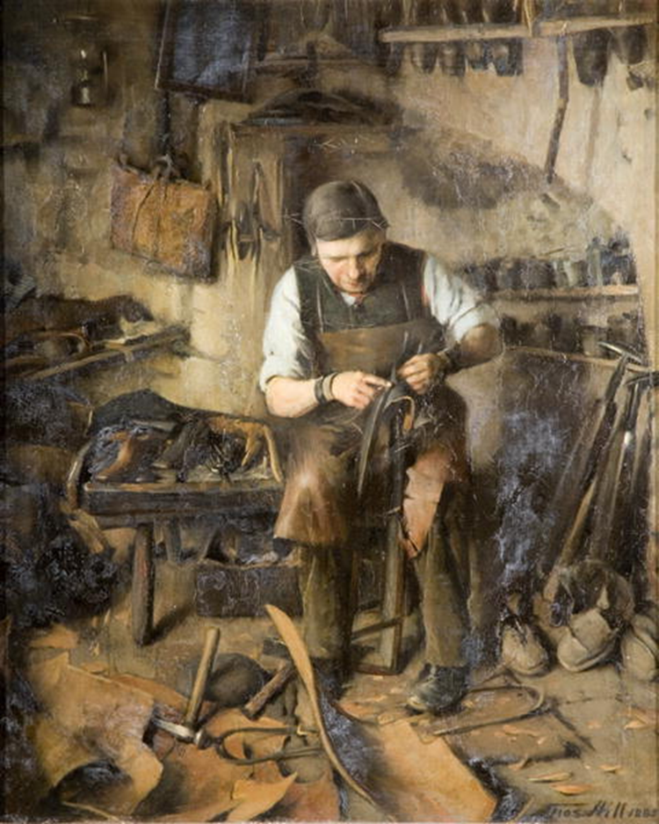
Ремесленные специальности

Slide 12
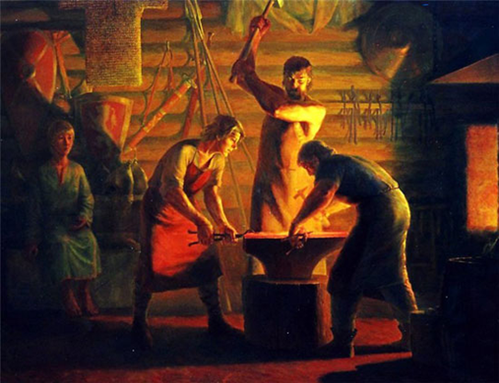

Slide 13
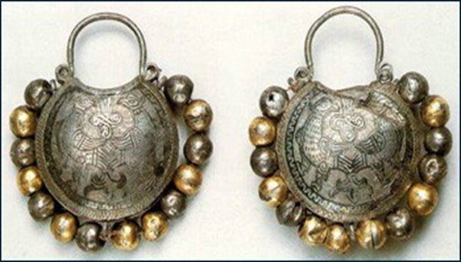
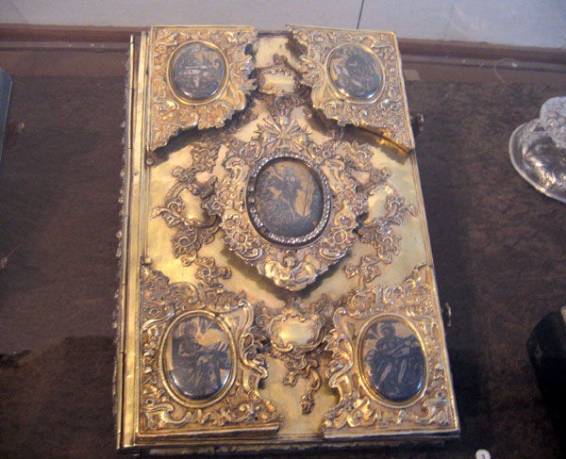

Slide 14
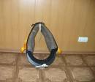
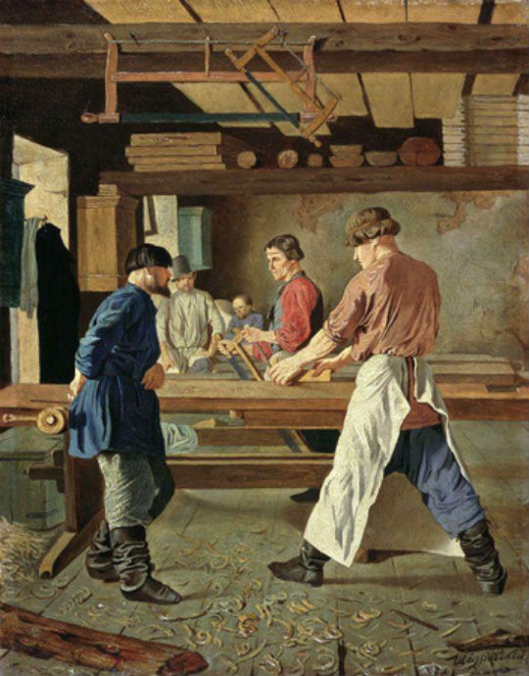
Ремесленные специальности

Slide 15
Домашнее задание §8 * № 8

